Slide 1

JEUX EN BOIS / JEUX SURDIMENSIONNES

Slide 2
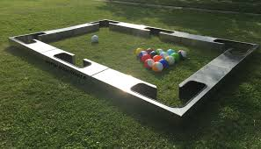
SNOOKFOOT
Grand format
Billard et football
A partir de 6 ans
2 à 4 joueurs
15 minutes
5,50 x 3,0 m -17 m²
But: Envoyer vos ballons avec le pied dans les trous d’un billard géant
Tarif location: sur devis
Tarif vente: sur devis

Slide 3
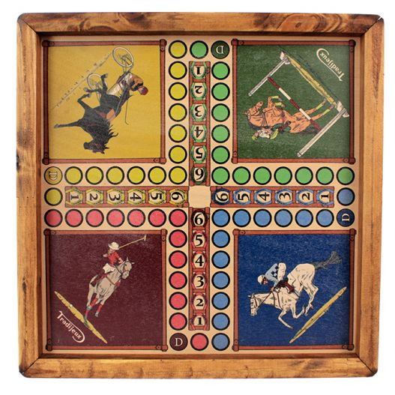
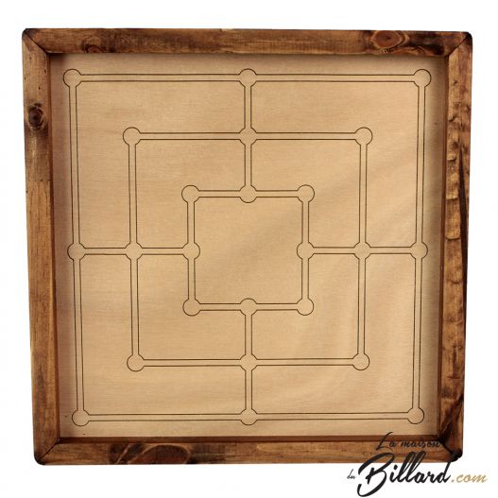
Les petits chevaux (recto)
Le moulin (verso)
En bois
A partir de 6 ans
2 à 4 joueurs
32 cm
2 jeux traditionnels en 1 avec les petits chevaux et le moulin (ou la marelle)
Tarif location: 10€

Slide 4
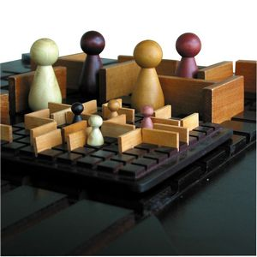
QUORIDOR
En bois et grand format
Réflexion / Abstrait
A partir de 6 ans
2 à 4 joueurs
15 minutes
65 x 65 cm
But: Envoyer un pion de l’autre côté du plateau tout en bloquant son adversaire avec des couloirs.
Tarif location: 25€
Tarif vente: 350€

Slide 5
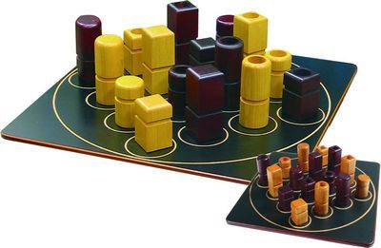
QUARTO
En bois et grand format
Réflexion / Abstrait
A partir de 6 ans
2 joueurs
15 minutes
65 x 65 cm
But: Aligner quatre pièces identiques soit par sa taille, sa couleur, sa forme ou son sommet.
Tarif location: 25€
Tarif vente: 350€

Slide 6

PYLOS
En bois et grand format
Réflexion / Abstrait
A partir de 8 ans
2 joueurs
15 minutes
60 x 60 cm
But: Etre le dernier à poser sa bille de couleur en haut de la pyramide.
Tarif location: 25€
Tarif vente: 350€

Slide 7
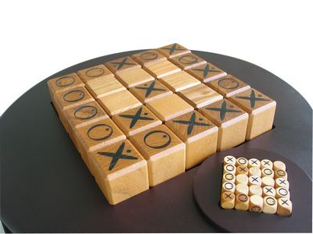
QUIXO
En bois et grand format
Réflexion / Abstrait
A partir de 6 ans
2 à 4 joueurs
15 minutes
65 x 65 cm
But: Aligner 5 symboles en choisissant un cube au bord du plateau et en faisant glisser une ligne.
Tarif location: 25€
Tarif vente: 350€

Slide 8
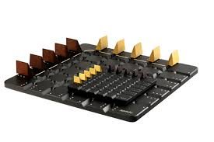
SQUADRO
En bois et grand format
Réflexion / Abstrait
A partir de 8 ans
2 joueurs
20 minutes
65 x 65 cm
But: Faire l’aller retour avec 4 de vos 5 bateaux
Tarif location: 25€
Tarif vente: 350€

Slide 9
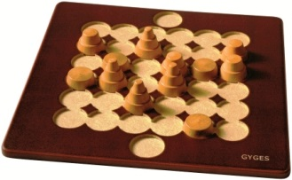
GYGES
En bois et grand format
Réflexion / Abstrait
A partir de 8 ans
2 joueurs
15 minutes
65 x 65 cm
But: Envoyer une des ses pièces de l’autre côté du plateau.
Tarif location: 25€

Slide 10
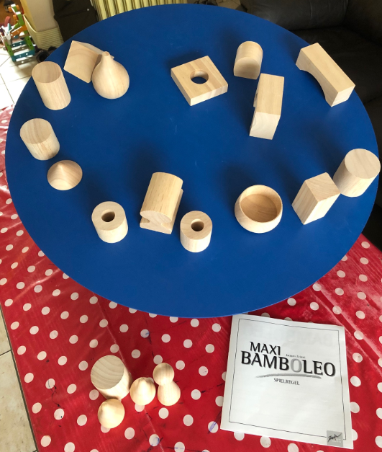
Maxi Bamboléo
En bois et grand format
Jeu d’équilibre
A partir de 8 ans
2 à 6 joueurs
15 minutes
1m de diamètre
But: Retirer le plus de pièces en bois avant que le plateau ne tombe.
Tarif location: 30€

Slide 11
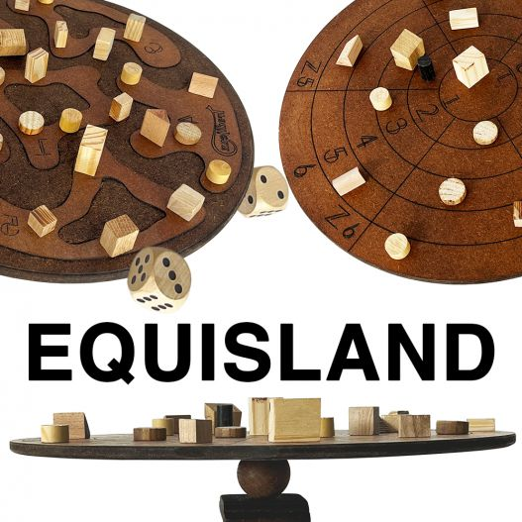
Esquisland
En bois et grand format
Jeu d’équilibre
A partir de 8 ans
2 à 6 joueurs
15 minutes
40cm de diamètre
But: Placer les pièces en bois sans faire tomber le plateau en équilibre sur une boule
Tarif location: 15€

Slide 12
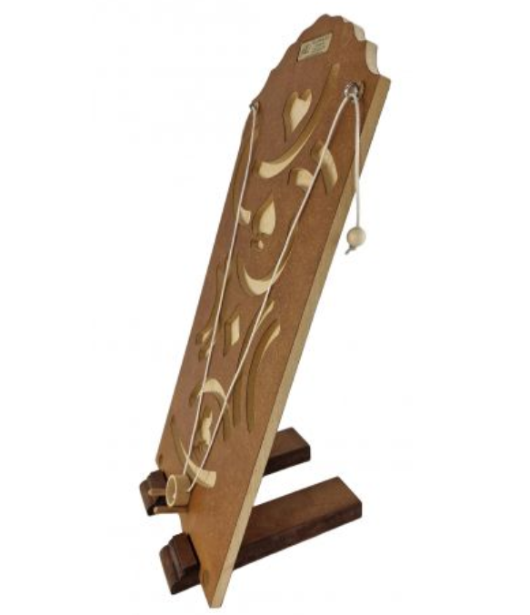
Défi Coop
En bois
Jeu d’adresse
A partir de 8 ans
1 ou 2 joueurs
15 minutes
49 x 22 m
But: Amener la bille en haut dans la cible coeur
Tarif location: 10€

Slide 13
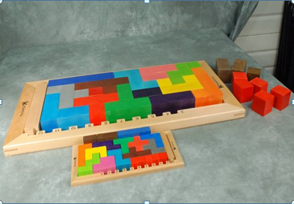
KATAMINO
En bois et grand format
Réflexion / Puzzle
A partir de 6 ans
1 à 2 joueurs
15 minutes
75 x 35 cm
But: Résoudre des puzzles
Tarif location: 25€
Tarif vente: 350€

Slide 14
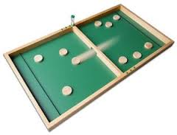
PASSE-TRAPPE
En bois et grand format
Adresse et rapidité
A partir de 5 ans
2 joueurs
5 minutes
98 x 53 cm
But: Faire passer ses 5 palets à travers la trappe, dans le camp adverse, en utilisant l’élastique.
Tarif location: 20€
Tarif vente: sur devis

Slide 15
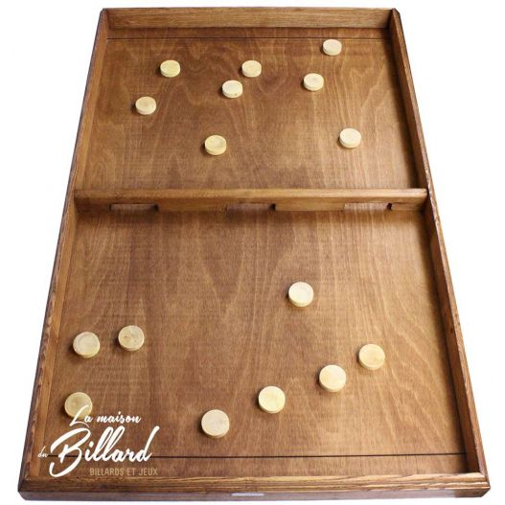
Passe-trappe géant
2 équipes
En bois
Adresse et rapidité
A partir de 5 ans
2 à 4 joueurs
5 minutes
122 x 77,5 cm
But: Faire passer ses 8 palets à travers les trappes, dans le camp adverse en utilisant l’élastique.
Tarif location: 30€

Slide 16
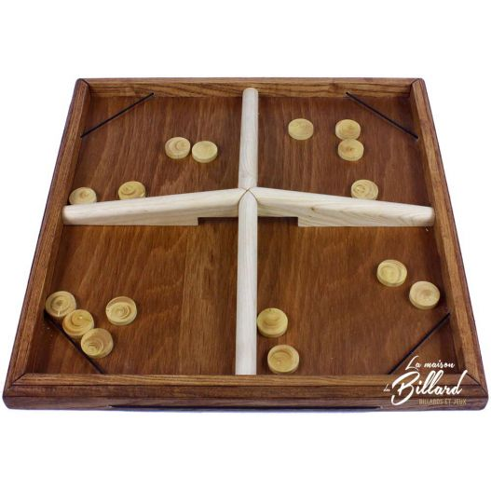
Passe-trappe de comptoir 4 joueurs
En bois
Adresse et rapidité
A partir de 5 ans
2 joueurs à 4 joueurs
5 minutes
44 x 44 cm
But: Faire passer ses 4 palets à travers la trappe, dans les camps adverses, en utilisant l’élastique.
Tarif location: 20€

Slide 17
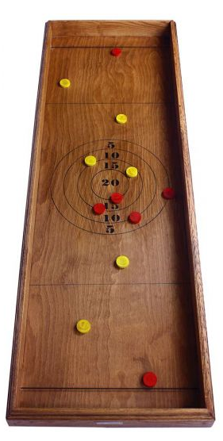
Tir sur cible élastique
En bois et grand format
Adresse
A partir de 5 ans
2 joueurs
5 minutes
122 x 41 cm
But: Lancez vos palets en arrière pour les faire rebondir sur l'élastique et atteindre le centre de la cible pour marquer le plus possible de points.
Tarif location: 25€

Slide 18
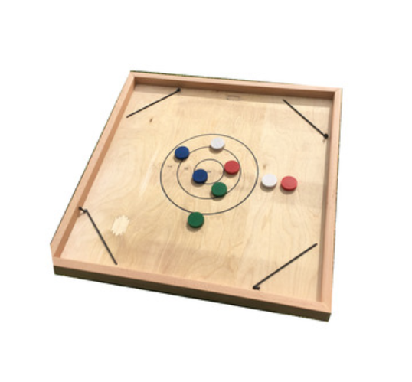
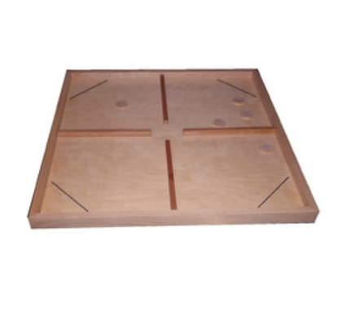
2 en 1 Speed Trappe et Tir sur cible
En bois
Adresse et rapidité
A partir de 5 ans
2 joueurs à 4 joueurs
5 minutes
60 x 60 cm
But: Un plateau recto verso avec avec le Speed Trappe d’un côté et le tir sur cible de l’autre
Tarif location: 20€
Tarif vente: sur devis

Slide 19
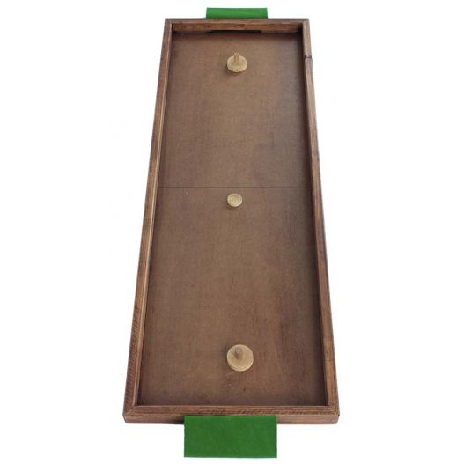
SHUFFLE PUCK
En bois et grand format
Adresse
A partir de 5 ans
2 joueurs
5 minutes
103 x 36 cm
But: Glisser le palet dans le but adverse à l'aide de la poignée tout en défendant votre but.
Tarif location: 15€

Slide 20
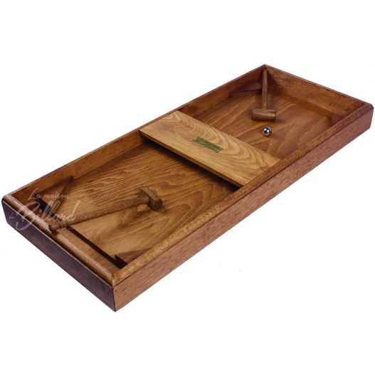
JEU DE MARTEAU
En bois et grand format
Adresse
A partir de 5 ans
2 joueurs
5 minutes
60 x 25 cm
But: Défendre son camp à l'aide d'un marteau et pousser la bille dans le but adverse.
Tarif location: 15€

Slide 21
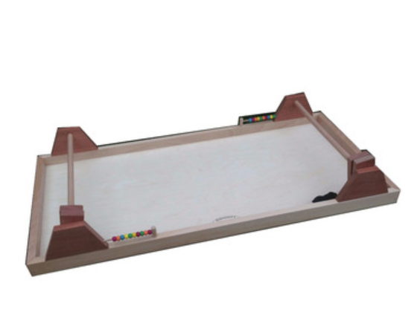
RAPIDO
En bois et grand format
Adresse
A partir de 5 ans
2 joueurs
5 minutes
1 m x 0,5 cm
But: A l’aide des poignées, renvoyez la balle de l’autre côté
Tarif location: 20€

Slide 22
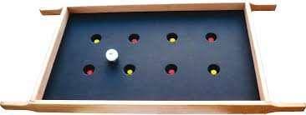
Hussard
En bois et grand format
Force / Adresse
A partir de 10 ans
2 à 4 joueurs
5 minutes
100 cm de longueur
But: 2 joueurs tiennent chacun 2 poignées du jeu et doivent faire glisser la balle dans un trou de sa couleur
Tarif location: 20€
Tarif vente: sur devis

Slide 23
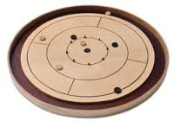
CROKINOLE
En bois et grand format
Adresse
A partir de 6 ans
2 à 4 joueurs
20 minutes
78 cm de diamètre
But: Placer ses palets dans le trou central ou le plus près afin de marquer le plus de points.
Tarif location: 25€
Tarif vente: sur devis

Slide 24
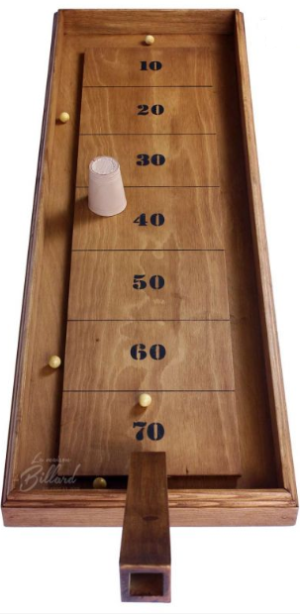
En bois et grand format
Adresse
A partir de 6 ans
2 joueurs
10 minutes
122 x 41 cm
But: Un joueur prend les boules et les laisse tomber une à une dans le tunnel. Le second doit les attraper le plus près possible de la sortie à l'aide du gobelet.
Tarif location: 25€
LE CHAT ET LA SOURIS

Slide 25
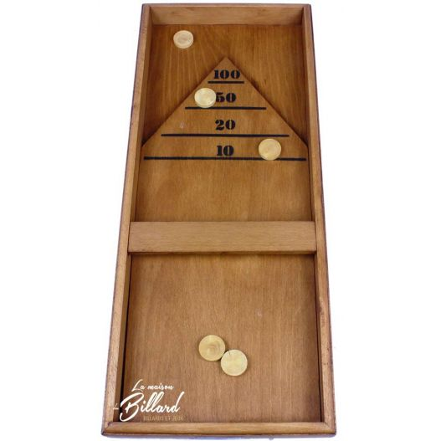
En bois et grand format
Adresse
A partir de 4 ans
1 joueur
5 minutes
60 x 25 cm
But: Marquer le maximum de points sans faire tomber les palets dans le niveau inférieur.
Tarif location: 15€
Triangle des Bermudes

Slide 26
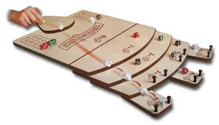
TUMBLIN-DICE
En bois
Adresse et tactique
A partir de 6 ans
2 à 4 joueurs
20 minutes
But: Marquer le plus de points en lançant ses dés avec une pichenette
Tarif location: 15€
Tarif vente: 68€

Slide 27
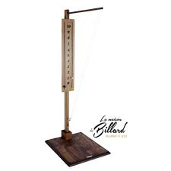
Anneau et crochet
En bois et grand format
Jeu d’adresse
A partir de 5 ans
1 à 2 joueurs
10 minutes
120H x 52l cm
But: Lancer l’anneau et viser le crochet fixé sur le mât.
Tarif location: 20€

Slide 28
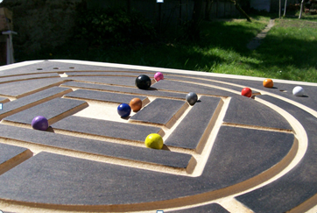
Le Minotaure
En bois et grand format
Adresse
A partir de 6 ans
2 à 10 joueurs
15 minutes
64 cm de diamètre
But: Etre la dernière en course dans le labyrinthe.
Tarif location: 15€
Tarif vente: 90€

Slide 29
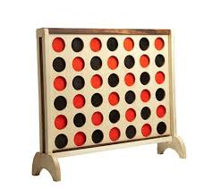
Puissance 4
En bois et grand format
Réflexion
A partir de 6 ans
2 joueurs
10 minutes
1,50 x 1,20 m
But: Aligner 4 jetons de sa couleur à l’horizontal, la verticale ou en diagonale.
Tarif location: 50€

Slide 30
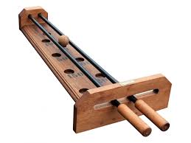
Roll Up
En bois et grand format
Adresse
A partir de 6 ans
1 joueur
5 minutes
85 x 22 cm
But: Ecarter les deux tiges pour faire glisser et tomber la boule dans le trou qui a la plus forte valeur.
Tarif location: 15€

Slide 31
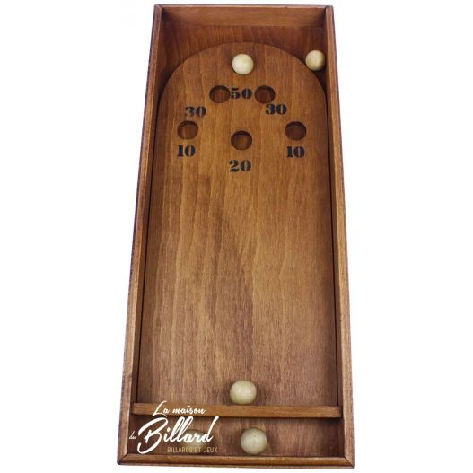
CULBUTO DE COMPTOIR
En bois et grand format
Adresse
A partir de 6 ans
1 joueur
5 minutes
122 x 41 cm
But: Diriger toutes les boules en même temps dans les trous en soulevant le plateau avec vos mains.
Tarif location: 15€

Slide 32
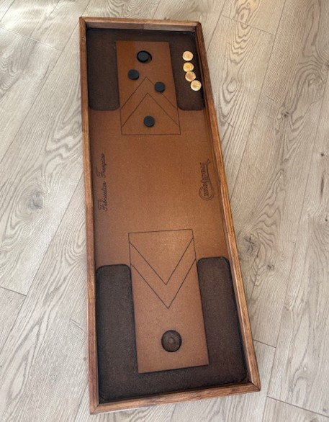
Cornhole de table
En bois et grand format
Adresse
A partir de 6 ans
2 joueurs
10 minutes
100 x 32 cm
But: Envoyer vos palets dans le trou. Marquer 21 points
Tarif location: 15€

Slide 33
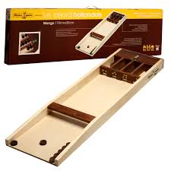
Billard hollandais
En bois et grand format
Adresse
A partir de 8 ans
1 jouer à la fois
10 minutes
110 x 35 cm
But: Lancer ses palets sous l’une des 4 trappes et marquer le plus de points.
Tarif location: 25€
Tarif vente: sur devis

Slide 34
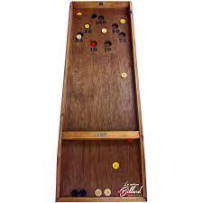
Billard à palets
En bois et grand format
Adresse
A partir de 5 ans
2 à 4 joueurs
10 minutes
122 x 41 cm
But: Lancer ses palets et combler les trous pour marquer le plus de points
Tarif location: 30€

Slide 35
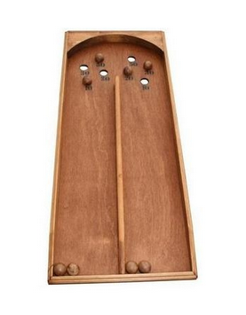
Double Chinois
En bois et grand format
Adresse
A partir de 5 ans
1 ou 2 joueurs
10 minutes
122 x 51 cm
But: Lancer les boules pour le mettre dans les trous
Tarif location: 30€

Slide 36
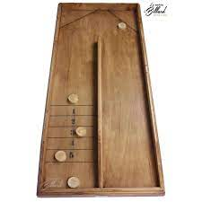
Billard à rebonds
En bois et grand format
Adresse
A partir de 5 ans
1 joueur à la fois
10 minutes
122 x 41 cm
But: Lancer ses palets et tenter d’arriver dans la zone des points
Tarif location: 30€

Slide 37
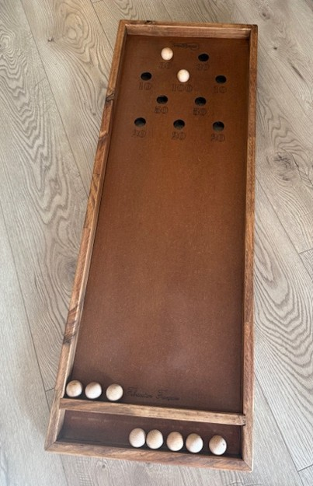
Billard japonais
En bois et grand format
Adresse
A partir de 6 ans
1 joueur à la fois
15 minutes
102 x 32 cm
But: Lancer les boules dans l’un des 10 trous et marquer le plus de points.
Tarif location: 20€

Slide 38
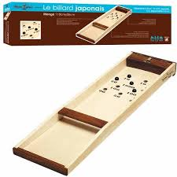
Billard japonais
En bois et grand format
Adresse
A partir de 8 ans
1 joueur à la fois
15 minutes
110 x 35 cm
But: Lancer les boules dans l’un des 10 trous et marquer le plus de points.
Tarif location: 25€
Tarif vente: sur devis

Slide 39
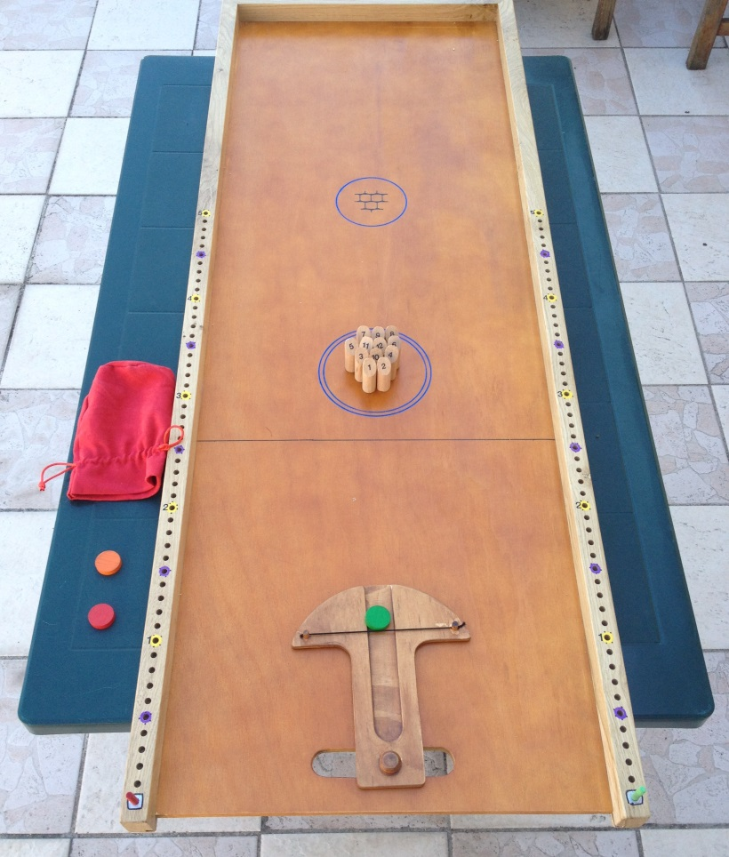
Billard finlandais
En bois et grand format
Adresse
A partir de 7 ans
1 joueur à la fois
15 minutes
120 x 40 cm
But: Viser les quilles à l’aide de l’arbalète. Le comptage se fait comme pour le Mölkky.
Tarif location: 25€

Slide 40
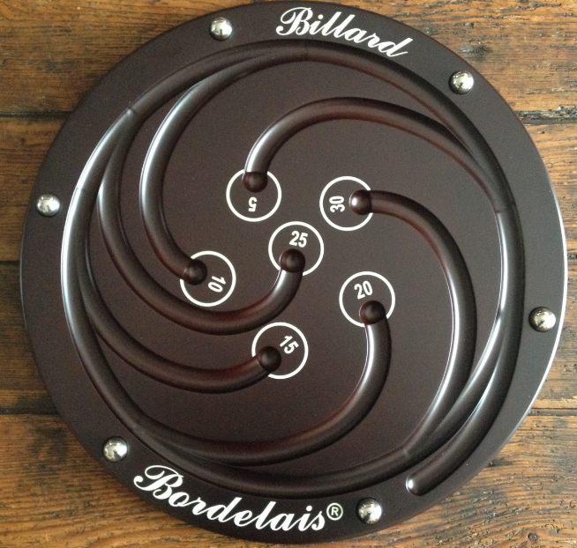
Spiral Billard
En bois et grand format
Adresse
A partir de 6 ans
1 joueur à la fois
15 minutes
70 cm de diamètre
But: Lancer une à une 6 billes dans les six trous allant de 5 à 30 points.
Tarif location: 40€

Slide 41
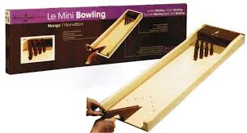
Le Mini Bowling
En bois et grand format
Adresse
A partir de 8 ans
1 joueur à la fois
15 minutes
110 x 35 cm
But: Faire tomber le plus de quilles.
Tarif location: 25€
Tarif vente: sur devis

Slide 42
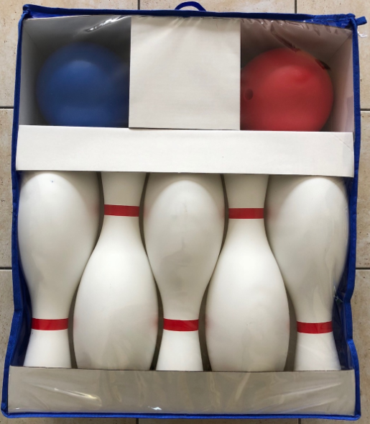
Bowling géant
Grand format
Adresse
A partir de 3 ans
1 joueur à la fois
10 minutes
Quilles de 30cm
But: Faire tomber le plus de quilles.
Tarif location: 10€

Slide 43
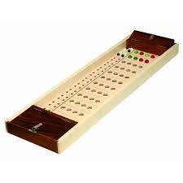
Mastermind (indisponible)
En bois et grand format
Réflexion
A partir de 10 ans
2 joueurs
10 minutes
110 x 35 cm
But: Trouver en un minimum de coups la combinaison de son adversaire.
Tarif location: 20€

Slide 44
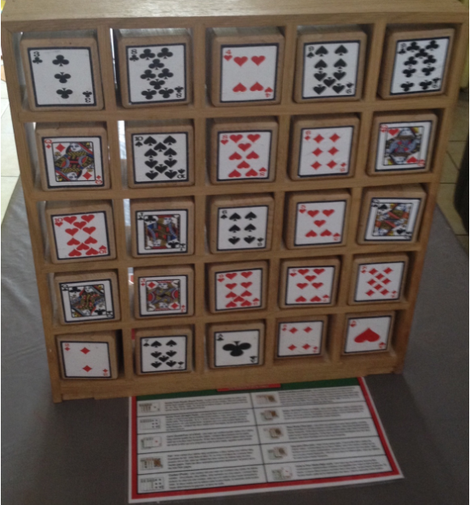
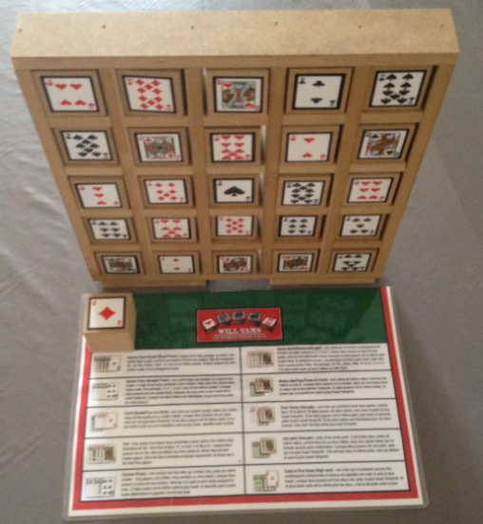
WILL YAMS
En bois
Réflexion
A partir de 10 ans
2 joueurs
15 minutes
45 x 44 cm
But: Placer les cubes de façon à réaliser la meilleure combinaison de poker, en horizontale, verticale ou diagonale
Tarif location: 20€
Modèle standard: 7€
Vente modèle standard:36€

Slide 45
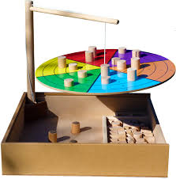
DINGO DISC
En bois
Adresse
A partir de 5 ans
2 – 6 joueurs
15 minutes
32 x 32 cm
But: Selon les dés, placer ses pions sur un disque en équilibre sans faire tomber les autres déjà posés.
Tarif location: 25€
Tarif vente: sur devis

Slide 46
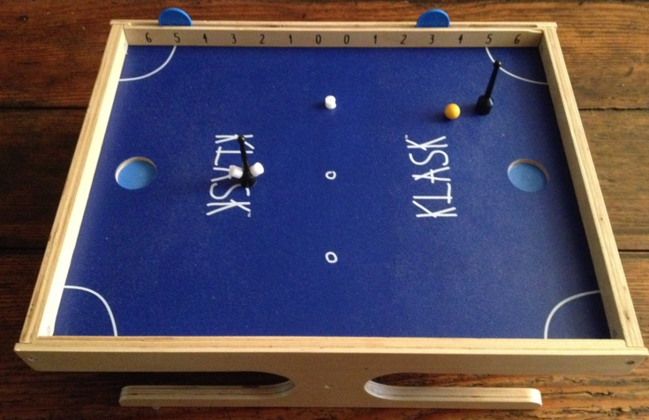
Klask
En bois
Adresse
A partir de 8 ans
2 joueurs
10 minutes
40 x 25 cm
But: Marquer 6 points de trois façons possibles: en marquant, si l’adversaire perd le contrôle de son pion ou si l’adversaire récupère deux aimants blancs.
Tarif location: 10€

Slide 47
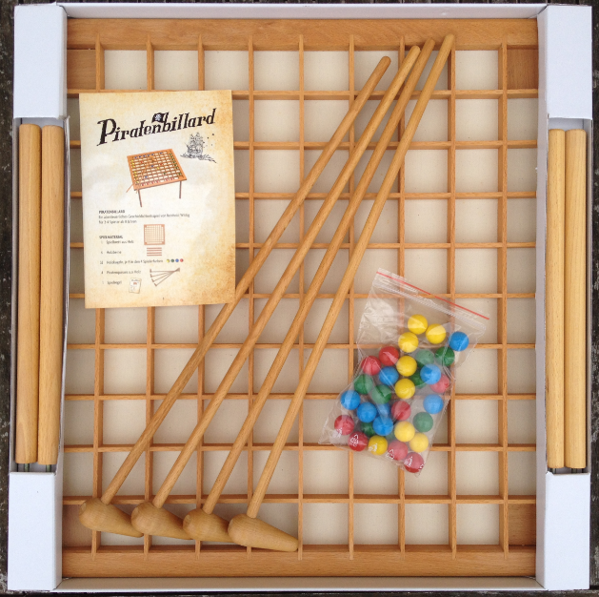
PiratenBillard
En bois et grand format
Adresse
A partir de 8 ans
2-4 joueurs
20 minutes
120 x 120 cm
But: Faire sauter vos billes avec un maillet pour les envoyer de l’autre côté du plateau.
Tarif location: 20€

Slide 48
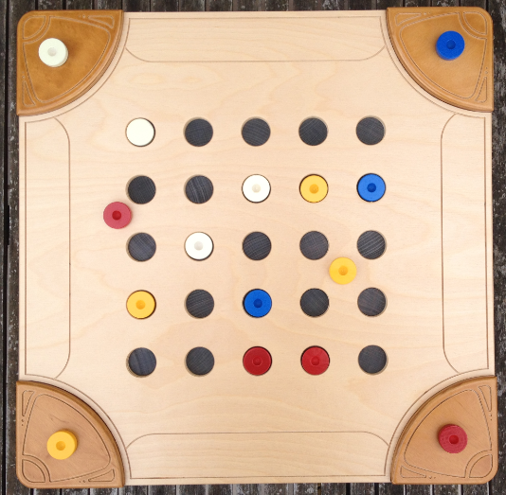
Push
En bois et grand format
Adresse et stratégie
A partir de 8 ans
2-4 joueurs
20 minutes
100 x 100 cm
But: Envoyer par pichenettes vos palets de couleur dans un trou. Plus celui-ci est loin, plus vous marquez de points.
Tarif location: 15€

Slide 49
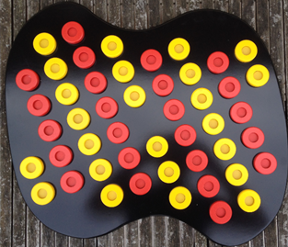
Avalam
En bois et grand format
Adresse et stratégie
A partir de 7 ans
2 joueurs
20 minutes
100 x 100 cm
But: Jouez un jeton pour faire de piles de 5 maximum. En fin de partie, la couleur au dessus de la pile détermine le joueur qui a le point.
Tarif location: 20€

Slide 50

KULAMI
En bois et grand format
Stratégie
A partir de 7 ans
2 joueurs
20 minutes
100 x 100 cm
But: Chaque joueur à tour de rôle doit poser une de ses billes dans l’alignement de la bille précédente, mais jamais sur les deux dernières tuiles occupées.
Tarif location: 15€

Slide 51

Fermez la boîte
En bois et grand format
Jeu de comptoir
A partir de 7 ans
2 joueurs et plus
15 minutes
60 x 25 cm
But: Abaissez les clapets en fonction de la somme des dés.
Tarif location: 10€

Slide 52

Mange Pions ou 6 qui perd
En bois
Jeu de dés
A partir de 7 ans
2 joueurs et plus
15 minutes
60 x 25 cm
But: Placer un pion en fonction de son résultat au lancer de dé. Si la case est déjà occupée, on récupère le pion qui est dessus. Il ne faut plus avoir de pion pour remporter la partie.
Tarif location: 5€

Slide 53

Top the Bottle
En bois
Jeu de placement
A partir de 6 ans
2 à 4 joueurs
10 minutes
20 cm
But: Placer un de vos pions sur la bouteille en évitant d’en faire tomber
Tarif location: 3€

Slide 54

Pontu
En bois et grand format
Réflexion
A partir de 7 ans
2 à 4 joueurs
15 minutes
67,5 x 67 cm
But: Déplacer l'un de vos pions puis enlevez un pont. Isoler tous les pions de votre ou vos adversaires pour remporter la partie.
Tarif location: 25€

Slide 55

Elyp
En bois et grand format
Réflexion
A partir de 7 ans
2 joueurs
15 minutes
67,5 x 67 cm
But: Manger ou subtiliser les pièces adversaires en déplaçant perpendiculairement les vôtres.
Tarif location: 25€

Slide 56

Sly’ne Géant
En bois et grand format
Réflexion
A partir de 8 ans
2 à 6 joueurs
20 minutes
60 x 30 x 12 cm
But: Aligner ses 4 billes sur une route droite
Tarif location: 25€

Slide 57

Mall’Escape
En bois et grand format
Coopération, escape game
A partir de 8 ans
2 à 6 joueurs
30 minutes à 1h
62 x 60 cm
But: Résoudre les énigmes
Sur animation: me contacter
Tarif vente: me contacter

Slide 58

Le Pont de Singe
En bois et grand format
Adresse, Coopération
A partir de 6 ans
2 joueurs
10 minutes
62 x 60 cm
But: Placez un à un vos bâtonnets sur le pont élastique sans qu’ils ne tombent.
Tarif location: 30€

Slide 59

La cage à élastique
En bois et grand format
Adresse
A partir de 8 ans
2 joueurs
10 minutes
83 x 50 cm
But: A l’aide de votre fourchette, faire passer la pièce orange d’un bout à l’autre sans toucher les grelots.
Tarif location: 30€
Tarif vente: 180€

Slide 60


Labyrinthe 4
En bois et grand format
Adresse
A partir de 6 ans
2 à 4 joueurs
10 minutes
50 cm de diamètre
But: Coopérez pour envoyer la ou les billes au bon endroit. Agilité et communication.
Tarif location: 30€

Slide 61

Slaloom
En bois et grand format
Adresse
A partir de 8 ans
2 joueurs
5 minutes
62 x 60 cm
But: A l’aide de baguettes et de vos deux pièces oranges, être le premier à finir le parcours en slalom.
Tarif location: 25€

Slide 62

Poules et renard
En bois et grand format
Réflexion
A partir de 6 ans
2 joueurs
10 minutes
70 x 70 cm
But: Les poules doivent capturer le renard. Le renard doit manger les poules (à la manière des dames)
Tarif location: 20€

Slide 63

Chemido
En bois et grand format
Adresse
A partir de 5 ans
1 à 6 joueurs
10 minutes
But: Réaliser des parcours ou des empilements (boite de 100 dominos)
Tarif location: 10€

Slide 64

Pipopippette
En bois et grand format
Réflexion
A partir de 7 ans
2 joueurs
10 minutes
But: Le dernier joueur à retourner un bâtonnet permettant de constituer un carré gagne le pion au centre.
Tarif location: 10€

Slide 65


Grenouillette
En bois et grand format
Jeu d’adresse
A partir de 6 ans
1 joueur
10 minutes
14 trous en hêtre 90H x 45L x 56P cm
Ou 9 trous en hêtre 79H x 35L x 47P
But: Lancer les palets dans les trous pour marquer le plus de points.
Tarif location petit modèle: 30€
Tarif location grand modèle: 50€

Slide 66

Suspense
En bois et grand format
Jeu d’adresse
A partir de 10 ans
2 à 4 joueurs
20 minutes
70H x 69L x 69l cm
But: Poser ses boules avec une tige sur la structure au centre sans faire tomber les autres boules.
Tarif location: 40€

Slide 67

Les bâtonnets XXL
En bois et grand format
Jeu de réflexion
A partir de 6 ans
2 joueurs
5 minutes
122 x 41 cm
But: On retire 1, 2 ou 3 bâtonnets. Il ne faut pas retirer le dernier.
Tarif location: 25€

Slide 68

Les bâtonnets (petit format)
En bois et grand format
Jeu de réflexion
A partir de 6 ans
2 joueurs
5 minutes
56 x 22 cm
But: On retire 1, 2 ou 3 bâtonnets. Il ne faut pas retirer le dernier.
Tarif location: 15€

Slide 69

MEMORY BILLES
En bois et grand format
Jeu de mémoire
A partir de 5 ans
2 joueurs
5 minutes
60 x 25 cm
But: Mémorisez l'ordre des billes et reproduisez la ligne avec le moins d'erreurs possible.
Tarif location: 20€

Slide 70


Curling géant
En bois et grand format
Jeu de réflexion
A partir de 6 ans
2 joueurs
5 minutes
56 x 22 cm
But: placer ses plots au plus proche du centre, les joueurs jouent tour à tour et peuvent percuter les plots des adversaires.
Tarif location: 20€

Slide 71


LIXSO GEANT
En bois et grand format
Casse-tête entre le puzzle et le sudoku
A partir de 8 ans
1 à 4 joueurs
105minutes
70 x 70 cm
But : Placer les pièces en L en fonction des indices de la grille et de façon à ce qu’aucune pièce de même couleur ne se touche même par un coin.
Tarif location: 20€

Slide 72

TRAPENUM
En bois et grand format
Reconnaissance tactile et communication
A partir de 8 ans
4 joueurs
10 minutes
19H x 50L x 50l cm
But: Sortir en même temps que son partenaire l’une des 13 paires dissimulées dans la caisse.
Tarif location: 25€

Slide 73

Jeu de Guillaume Tell
En bois et grand format
Jeu d’adresse
A partir de 10 ans
1 joueur
10 minutes
45H x 27,5L x 18l cm
But: Viser la pomme avec l’arbalète
Tarif location: 15€

Slide 74

Kronkorken Champion
En bois
Jeu d’adresse
A partir de 16 ans
1 à 8 joueurs
15 minutes
20H cm
But: viser l’aimant avec des capsules de bière ou les déposer sans que ça ne tombe
Tarif location: 9€

Slide 75

CROQUET
En bois et grand format
Jeu d’adresse
A partir de 7 ans
1 à 6 joueurs
20 minutes
But: Avec un maillet, faire passer sa boule sous des arceaux.
Tarif location: 40€

Slide 76

Anneaux-Quilles
En bois
Jeu d’adresse
A partir de 5 ans
1 joueur
10 minutes
40 x 40 cm
But: Lancer les anneaux pour atteindre les quilles
Tarif location: 5€

Slide 77

Bag Board
En bois
Adresse
A partir de 5 ans
2, 4 ou 6 joueurs
15 minutes
Un plateau, 2 sets de 4 sacs souples
But: Viser avec les sacs le trou dans le plateau incliné.
Tarif location: 20€

Slide 78


Cornhole
En bois
Adresse
A partir de 5 ans
2, 4 joueurs
15 minutes
Une malette se divisant en deux plateaux, 2 sets de 4 sacs souples
But: Viser avec les sacs le trou dans le plateau incliné.
Tarif location: 15€

Slide 79

MOLKKY
En bois
Adresse
A partir de 8 ans
2, 4 ou 6 joueurs
25 minutes
12 quilles et un lanceur
But: Arriver à 50 points en lançant un bâton sur des quilles.
Tarif location: 5€
Tarif vente: 42€

Slide 80

En bois
Adresse
A partir de 7 ans
2 à 12 joueurs
30 minutes
2 x 6 caboules et un cachodé
But: Arriver à 30 points ou plus en additionnant les nombres de certaines faces et en utilisant les pouvoirs d’autres faces.
Tarif location: 15€
Tarif vente: 60€
LA DETANQUE

Slide 81

KUBB
En bois
Adresse
A partir de 8 ans
2 ou 4 joueurs
15 minutes
But: Faire tomber toutes les pièces adverses à l’aide de bâtons.
Tarif location: 10€
Tarif vente: 60€

Slide 82

PALOU
En métal, magnétique
Adresse
A partir de 7 ans
2 joueurs et plus
15 minutes
But: Lancer ses palets le plus prêt du maître (pétanque) ou marquer le plus de point (fléchettes)
Tarif location: 15€

Slide 83

BOULTENN
En bois
Adresse
A partir de 7 ans
2 joueurs et plus
15 minutes
But: Viser les trois boules placées sur le pilot avec 3 ou 6 lancers.
Tarif location: 15€

Slide 84

Polli Game
En bois
Adresse
A partir de 7 ans
2 ou 4 joueurs
30 minutes
But: Marquer 25 points en projetant les rondins à l’extérieur de la corde avec 1 ou 2 lanceurs en bois.
Tarif location: 7€
Tarif vente: 25€

Slide 85

LIMBO DANCE
En bois
Agilité
A partir de 8 ans
1 joueur et plus
10 minutes
But: Passer sous la barre avec souplesse. La barre descend d’un cran et il ne faut pas la faire tomber.
Tarif location: 10€

Slide 86

Mémo géant
En bois et grand format
Mémory
A partir de 3 ans
1 à 4 joueurs
10 minutes
30 x 30 cm
But: Retrouver les paires. 10 planches avec thèmes et motifs différents
Tarif location: 15€

Slide 87

Crazy Tower XXL
Grand format
Adresse
A partir de 7 ans
1 à 4 joueurs
15 minutes
30 cm à 1m
But: Construisez une tour avec des blocs, en disposant les étages le plus solidement possible tout en défiant la gravité.
Tarif location: 7€

Slide 88

Story cubes Max
Grand format
Imagination
A partir de 7 ans
1 à 4 joueurs
5 minutes
12 x 12 cm
But: Lancez les 9 dés et racontez des histoires drôles, insolites
Tarif location: 7€

Slide 89

La valse des fraises
Grand format
Parcours
A partir de 4 ans
2 à 6 joueurs
15 minutes
Sac 52 x 24 x17
But: Lancez le dé et arrivez en premier au cœur de fraises!
Tarif location: 20€

Slide 90

Hexaminos
Grand format
Dominos et Casse-tête
A partir de 5 ans
1 à 4 joueurs
15 minutes
But: Placez vos tuiles en traitant de la symbiose des plantes dans votre jardin
Tarif location: 20€

Slide 91

JOUR ET NUIT
En bois et grand format
Encastrement
A partir de 3 ans
1 joueur
20 minutes
43 L x 37 H cm
But: Reproduire l’image à partir des pièces en bois
Tarif location: 15€

Slide 92

CASTLE LOGIX
En bois et grand format
Encastrement
A partir de 3 ans
1 joueur
15 minutes
24 L x 34 H cm
But: Trouver la bonne position des pièces en bois pour réaliser le chateau demandé.
Tarif location: 15€

Slide 93

CAMELOT JUNIOR
En bois et grand format
Encastrement
A partir de 4 ans
1 joueur
15 minutes
24 L x 34 H cm
But: Construire un chemin à partir des pièces posées et proposées pour permettre au chevalier de rejoindre la princesse.
Tarif location: 15€

Slide 94

Les trois petits cochons
En bois et grand format
Encastrement
A partir de 3 ans
1 joueur
15 minutes
30 cm x 30 cm
But: Placer les trois maisons selon le défi proposé.
Tarif location: 20€

Slide 95

Lièvres et renards
Grand format
Déplacement, déduction
A partir de 7 ans
1 joueur
15 minutes
30 cm x 30 cm
But: Déplacer les lièvres pour qu’ils rejoignent leur terrier. Pour cela, ils doivent sauter par-dessus quelque chose.
Tarif location: 10€
Tarif vente: 50€

Slide 96

Pengoloo
En bois et grand format
Mémoire
A partir de 4 ans
2 à 4 joueurs
15 minutes
52,5 cm x 14,5 cm
But: Récupérer six œufs cachés sous les pingouins
Tarif location: 15€

Slide 97

Gobblet Gobbers
En bois et grand format
Stratégie
A partir de 7 ans
2 joueurs
10 minutes
45,5 cm x 18 cm
But: Aligner trois pièces de sa couleur. Une pièce peut gober une autre si celle-ci est plus petite.
Tarif location: 15€

Slide 98

Docteur Eureka
Grand format
Adresse
A partir de 6 ans
2 à 4 joueurs
15 minutes
But: Placer les boules dans les tubes à essais en fonction de l’image.
Tarif location: 15€

Slide 99

Grand format
Réflexion
A partir de 7 ans
2 joueurs
15 minutes
But: votre équipe de Diplos devra réussir à manger plus de feuilles que l’équipe adverse… à moins que vous ne choisissiez de faire appel aux féroces T.Rex pour éliminer tous les Dinos adverses de la prairie !
Tarif location: 10€
Jurassic Snack XL

Slide 100

Grand format
Réflexion
A partir de 8 ans
2 joueurs
20 minutes
But: À la tête de votre équipe d'ours, vous participez à une course endiablée ! Attrapez un maximum de poissons et passez la ligne d'arrivée !
Tarif location: 15€
ICE TEAM XL

Slide 101

Candy XXL
Grand format et bois
Observation / rapidité
A partir de 5 ans
2 à 4 joueurs
15 minutes
But: Retrouver le bonbon correspondant aux couleurs des 3 dés.
Tarif location: 15€

Slide 102

Pomela XXL
Grand format et en bois
Adresse et cohésion
A partir de 5 ans
2 à 4 joueurs
10 minutes
Pommier: 70 x 52 cm
But: Ramasser le plus de pommes avant la fin du sablier et avec chacun un cueilloir.
Tarif location: 25€

Slide 103

CONSTRUCTION BIOBLO 400 pièces
En bois
Jeu de construction
A partir de 3 ans
340 pièces en bois, 100% écologique
But: Construisez des personnages et objets colorés
Tarif location: 20€
Tarif vente: sur devis

Slide 104


CONSTRUCTION MECABOIS 400 pièces
En bois
Jeu de construction
A partir de 2 ans
400 pièces en bois, fabriqué en France (produit breton)
But: Comme les kaplas, construisez ce que vous voulez.
Tarif location: 5€

Slide 105


JEU DE CONSTRUCTION 200 pièces ECOIFFIER
Jeu de construction
A partir de 1 an
15 minutes
But: Comme les « légos », imbriquez des grandes pièces.
Tarif location: 5€ par modèle
Deux modèles disponibles

Slide 106

SMARTMAX 100 PIECES
Grand format
Jeu de construction
A partir de 1 an
1 à 6 joueurs
15 minutes
But: Connectez des pièces magnétiques en toute sécurité. Construisez des formes en 2D ou en 3D.
Tarif location: 15€
Tarif vente: sur devis

Slide 107

ANTI-VIRUS
Grand format
Casse-tête
A partir de 7 ans
1 joueur
15 minutes
60 x 60 cm
But: Expulser le virus rouge en dehors du plateau, en faisant glisser les pièces.
Tarif location: 20€

Slide 108

AU VOLEUR
Grand format
Casse-tête
A partir de 7 ans
1 joueur
15 minutes
60 x 60 cm
But: Placer les voitures de police (6 pièces) pour empêcher le voleur de s'échapper(une pièce voiture rouge.
Tarif location: 20€

Slide 109


Game Over
Grand format
Mémoire
A partir de 7 ans
2 à 4 joueurs
10 minutes
50 x 50 cm
But: Trouver la clé et la princesse en éliminant les monstres sur votre parcours.
Tarif location: 10€

Slide 110



CONCEPT XL
Grand format
Ambiance
A partir de 10 ans
2 à 20 joueurs
15 minutes
75 x 75 cm
But: Faire deviner des mots ou expressions en utilisant uniquement des icônes.
Tarif location: 10€ (jeu + tapis)

Slide 111


La traversée du Mont Saint-Michel
Grand format
Parcours
A partir de 7 ans
1 à 7 joueurs
20 minutes
100 x 60 cm
But: Traverser la baie du Mont Saint-Michel en s’aidant des autres pèlerins et en évitant la marée.
Tarif location: 10€

Slide 112

CODE NAMES XL
Grand format
Association d’idées
A partir de 12 ans
2 à 12 joueurs
20 minutes
But: Faire deviner des mots à son équipe par association de mots.
Tarif location: 10€
Tarif vente: sur devis

Slide 113

KINGDOMINO XL
Grand format
Placement
A partir de 8 ans
2 à 4 joueurs
20 minutes
40 x 40 cm
But: A la manière des dominos, construire un royaume selon les paysages et les richesses.
Tarif location: 10€

Slide 114


TAKENOKO XL
Grand format
Placement
A partir de 8 ans
2 à 4 joueurs
20 minutes
90 x 90 cm
But: Aménagez une bambouseraie en satisfaisant le Grand Panda.
Tarif location: 20€

Slide 115

RIVER DRAGONS XL
Grand format
Placement
A partir de 8 ans
2 à 4 joueurs
20 minutes
90 x 90 cm
But: Traversez le Mékong en programmant les bonnes actions
Tarif location: 20€

Slide 116


MARRAKECH
Grand format
Placement
A partir de 8 ans
2 à 4 joueurs
20 minutes
90 x 90 cm
But: Poser astucieusement ses tapis afin d’être le plus riche.
Tarif location: 20€
Tarif vente: 350€

Slide 117





Contact
www.wilbox.fr
wilfrid@wilbox.fr
06.52.80.87.27
4 avenue du Docteur Flament, 95240 Cormeilles en Parisis
Wilbox.jeux (https://www.facebook.com/Wilbox.jeux)
WILBOX_JDS

